Slide 1

Введение в математику
Урок 3
Графики на плоскости
XY-графики

Slide 2

План урока
Качественный анализ графика функции
Возрастание и убывание, максимум и минимум, нули
Периодические функции: период, амплитуда, фаза
Полиномы
Рисование графиков в Python

Slide 3
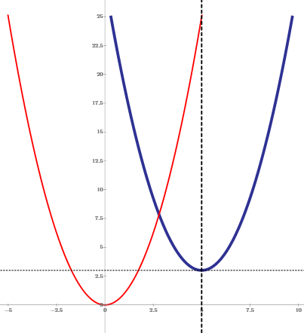




График функции
$$y$$
$$y=x^{2}$$
$$y={(x−a)}^{2}+b$$
$$x$$

Slide 4
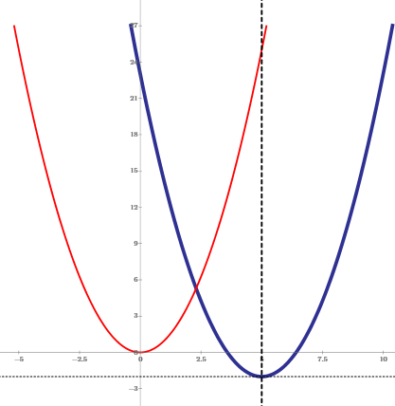



График функции
$$y$$
$$y=x^{2}$$
$$y={(x−a)}^{2}+b$$
$$y=(x−x1)(x−x2)$$
$$x$$

Slide 5
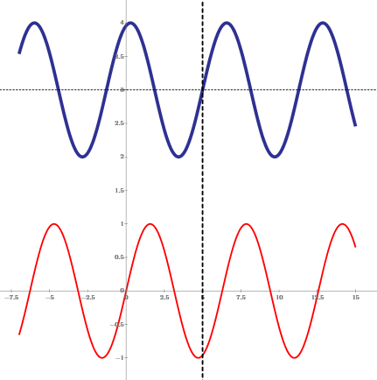




График функции
$$y$$
$$y=\sin\left(x−a\right)+b$$
$$y=\sin{x }$$
$$x$$
$$y(x+T)=y(x)$$

Slide 6
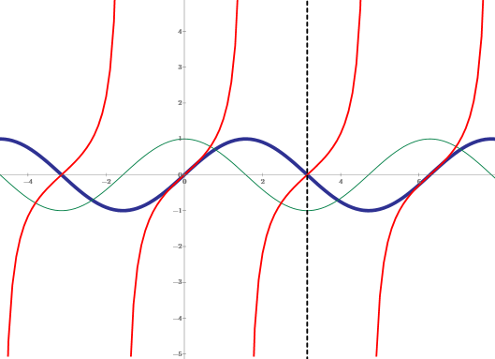





График функции
$$y$$
$$y=\sin{x }$$
$$y=\cos{x }$$
$$x$$
$$y=\operatorname{tg}{x }$$

Slide 7

Домашнее задание
$$\text{Нарисуйте график}\text{ функции}\text{:}$$
$$y=k∙cos\left(x−a\right)+b$$

Slide 8
Что мы узнали?
Как качественно анализировать графики
Как будет меняться график при умножении аргумента на множитель, сложения аргумента с числом и т.п.
Что такое максимум и минимум

